Slide 1
MINI PROJECT PRESENTATION
การพัฒนาเว็บไซต์พอร์ตโฟลิโอส่วนตัว
Personal Portfolio Website (Semantic HTML5 & External CSS3)
นายปวีณ์กร ศรีสุข (โซดา) · รหัสนักศึกษา 684259014
สาขาวิชาวิศวกรรมซอฟต์แวร์ มหาวิทยาลัยราชภัฏนครปฐม

Slide 2

SECTION 01
วัตถุประสงค์และขอบเขตของโครงงาน
เป้าหมายหลัก
กลุ่มเป้าหมาย
ขอบเขตการพัฒนา
สร้าง Portfolio ส่วนตัวรวบรวมผลงาน
อาจารย์ประจำวิชา สำหรับประเมินเกณฑ์โครงงาน
เว็บไซต์รูปแบบ Multi-page ครบถ้วน 4 หน้า
เตรียมความพร้อมเพื่อการสมัครฝึกงาน
บุคลากรและทีมวิศวกรรมซอฟต์แวร์ สำหรับการพิจารณารับเข้าฝึกงาน
รองรับการแสดงผลแบบ Responsive บนทุกอุปกรณ์

Slide 3

SECTION 02
โครงสร้างไฟล์และรายละเอียดเนื้อหา 4 หน้าหลัก
ชื่อหน้า | ชื่อไฟล์ | เนื้อหาและการจัดวางหลัก
1. หน้าแรก | index.html | รูปประจำตัว, ชื่อ, ตำแหน่งงานที่สนใจ, ข้อความแนะนำตนเอง และสรุปจุดเด่น 3 ด้าน
2. ประวัติและทักษะ | about.html | ข้อมูลประวัติส่วนตัว, ประวัติการศึกษา, เป้าหมายการทำงาน รวมถึงทักษะด้านเทคนิคและทักษะการทำงานแยกตามหมวดหมู่
3. ผลงาน | projects.html | แสดงผลงาน 3 โครงงาน พร้อมภาพตัวอย่าง, คำอธิบายระบบ, หน้าที่รับผิดชอบ, เครื่องมือที่ใช้ และลิงก์เข้าชมระบบ
4. ติดต่อ | contact.html | ช่องทางติดต่อ (Email, GitHub, Social Media) และแบบฟอร์มติดต่อจำลอง

Slide 4
SECTION 03
สถาปัตยกรรมโครงสร้างมาตรฐาน HTML5 (Semantic Web)
<header> & <nav>
<main>
<section> & <article>
<footer>
ส่วนหัวและเมนูนำทาง
พื้นที่เนื้อหาหลัก
การจัดกลุ่มเนื้อหา
ส่วนท้ายของหน้าเว็บ
ครอบคลาส .navbar และเมนูลิงก์ 4 หน้า ช่วยให้ Screen Reader แยกแยะโครงสร้างได้ถูกต้อง
ครอบเนื้อหาแกนกลางแต่ละหน้า ควบคุมความกว้างไม่ให้ล้นจอด้วย Container
ใช้ section แยกกลุ่มเนื้อหาตามหัวข้อ และใช้ article กับการ์ดข้อมูลที่เป็นอิสระ
แสดงข้อความลิขสิทธิ์และสังกัดสาขาวิชาอย่างเป็นมาตรฐานเดียวกันในทุกหน้า

Slide 5
SECTION 04
ระบบสีและตัวแปร CSS (Design Tokens ใน :root)
--primary-color (#1e293b)
/* css/style.css */
:root {
--primary-color: #1e293b; /* สีกรมท่าเข้ม */
--secondary-color: #2563eb; /* สีน้ำเงินหลัก */
--hover-color: #1d4ed8; /* สีสถานะ Hover */
--bg-main: #f4f7f6; /* สีพื้นหลังหน้าเว็บ */
--bg-card: #f8fafc; /* สีพื้นหลังการ์ด */
--border-color: #e2e8f0; /* สีเส้นขอบ */
}
ใช้กับ Header, Footer และข้อความหัวเรื่อง
--secondary-color (#2563eb)
สี Accent สำหรับปุ่ม Action และเมนู Active
--bg-main (#f4f7f6)
พื้นหลังโทนสว่าง อ่านง่าย และ Contrast ชัดเจน

Slide 6

SECTION 05
สถาปัตยกรรมการจัดวาง CSS Flexbox & Box Model
1. box-sizing: border-box
/* 1. ควบคุมขนาดกล่องรวมขอบ */
* { box-sizing: border-box; }
/* 2. จัดเรียงเลย์เอาต์การ์ดยืดหยุ่น */
.card-grid {
display: flex;
gap: 20px;
flex-wrap: wrap;
}
/* 3. กำหนดขนาดการ์ดแสดงผลบนจอใหญ่ */
.card { flex: 1 1 30%; }
รวมระยะ Padding และ Border ในขนาดกล่อง ป้องกันเนื้อหาล้นจอ
2. display: flex & gap: 20px
จัดระเบียบองค์ประกอบแนวระนาบ พร้อมเว้นระยะเท่ากันอย่างแม่นยำ
3. flex-wrap: wrap & flex: 1 1 30%
ปัดขึ้นแถวใหม่อัตโนมัติเมื่อจอแคบ และแบ่งเป็น 3 คอลัมน์บนจอใหญ่

Slide 7
SECTION 06
กลยุทธ์การปรับหน้าจอ (Responsive Breakpoints)
Desktop View (> 1024px)
การ์ด 3 คอลัมน์ (flex: 1 1 30%), Navbar เรียงตามแนวนอน
/* Tablet View: 769px - 1024px */
@media (max-width: 1024px) and (min-width: 769px) {
.card { flex: 1 1 45%; } /* ปรับลดเหลือ 2 คอลัมน์ */
}
/* Mobile View: หน้าจอไม่เกิน 768px */
@media (max-width: 768px) {
.navbar, .hero-box { flex-direction: column; }
.nav-menu li { flex: 0 0 calc(50% - 4px); }
.card { flex: 1 1 100%; } /* 1 คอลัมน์เต็มพื้นที่ */
}
Tablet View (769px – 1024px)
ปรับลดเหลือ 2 คอลัมน์ (flex: 1 1 45%) พอดีกับหน้าจอแท็บเล็ต
Mobile View (≤ 768px)
จัดระเบียบแนวตั้ง column, เมนู 2 คอลัมน์, ขยายการ์ดเต็ม 100%

Slide 8

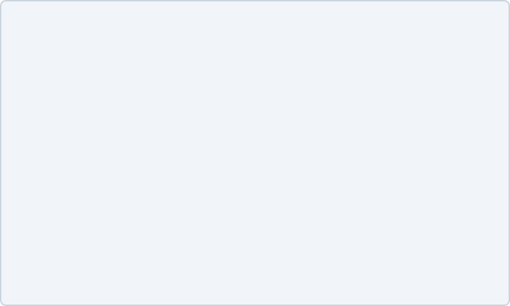

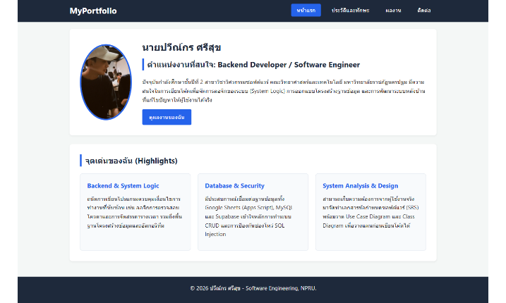
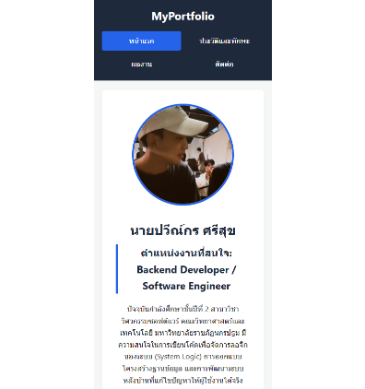
SECTION 07
หลักฐานการทดสอบจริงบนเบราว์เซอร์ (Desktop & Mobile View)
Desktop View (หน้าจอคอมพิวเตอร์ > 1024px)
Mobile View (หน้าจอมือถือ ≤ 768px)

Slide 9

SECTION 08
คลังคำสั่งและ Selector สำคัญที่ใช้งานจริง
คำสั่ง / Selector | หน้าที่การทำงาน | การประยุกต์ใช้ใน Mini Project
:root / var() | กำหนดตัวแปรเก็บค่าสีส่วนกลาง | กำหนดโทนสีหลักของเว็บ แก้ไขค่าสีที่เดียว มีผลอัปเดตพร้อมกันทั้ง 4 หน้า
box-sizing: border-box | ล็อกขนาดกล่องรวมขอบและ ระยะด้านใน | ใส่ครอบคลุมทุกส่วน (*) เพื่อป้องกันขอบและระยะเว้น (Padding) ดันกล่องจนล้นจอ
display: flex & gap | จัดเรียงองค์ประกอบและเว้นระยะห่าง | จัดเมนูนำทาง (.navbar) และการ์ดผลงาน ให้เรียงต่อกันเป็นระเบียบและมีระยะห่างเท่ากัน
img { max-width: 100%; } | ปรับขนาดรูปภาพตามหน้าจอ | ควบคุมรูปโปรไฟล์และรูปผลงานไม่ให้กว้างเกินขอบจอ ย่อขยายได้พอดีบนมือถือ
:hover & .active | แสดงสถานะการตอบสนองต่อผู้ใช้ | เปลี่ยนสีปุ่มเมื่อเลื่อนเมาส์ไปชี้ และแสดงแถบสีไฮไลต์ที่เมนูเพื่อบอกว่ากำลังเปิดอยู่หน้าไหน
@media (max-width: 768px) | กำหนดรูปแบบแสดงผลบน หน้าจอมือถือ | ปรับการเรียงจากแนวนอนเป็นแนวตั้ง และขยายการ์ดให้กว้างเต็มหน้าจอบนอุปกรณ์พกพา

Slide 10

SECTION 09
ปัญหาทางเทคนิคและแนวทางการแก้ไขจริง
1. รูปภาพล้นกรอบและเกิด Horizontal Scrollbar
2. การ์ดเนื้อหาถูกบีบอัดเมื่อย่อหน้าจอ
สาเหตุ: ภาพต้นฉบับมีขนาดพิกเซลสูง ดันความกว้าง Container จนเกิดแถบเลื่อนแนวนอนบนหน้าจอมือถือ
สาเหตุ: ค่าเริ่มต้นของ Flex Container คือ nowrap ทำให้การ์ดทั้ง 3 ใบถูกบีบให้อยู่ในแถวเดียว
img {
max-width: 100%;
height: auto;
display: block;
}
.card-grid {
flex-wrap: wrap;
}
.card { flex: 1 1 30%; }

Slide 11

SECTION 10
สิ่งที่ได้เรียนรู้และแนวทางพัฒนาต่อยอด
สิ่งที่ได้เรียนรู้จากโครงงาน
ทิศทางการพัฒนาต่อยอด
CSS Flexbox: จัดองค์ประกอบหน้าเว็บอย่างยืดหยุ่นและเป็นระบบ
JavaScript: เพิ่มปุ่ม Hamburger Menu บนมือถือ และระบบสลับ Dark Mode
Semantic HTML5: เขียนแท็กอย่างถูกต้องเพื่อ Accessibility และ SEO
Backend API: เชื่อมต่อฟอร์มติดต่อ (contact.html) ไปยัง Email API จริง
Responsive Design: วางแผน Breakpoints รองรับทุกขนาดหน้าจอ
Web Performance: บีบอัดรูปภาพและแปลงเป็น WebP เพื่อโหลดไวยิ่งขึ้น

Slide 12

ขอบคุณสำหรับการรับชมและรับฟัง
ยินดีรับฟังคำแนะนำจากอาจารย์สุขสวัสดิ์ แซ่ลิ่ม เพื่อนำไปพัฒนาต่อยอดครับ
https://sxdalnwza.github.io/Mini-Project/
https://github.com/Sxdalnwza/Mini-Project.git

